Slide 1
Auditorías de Desempeño, Laboratorios y Calibración
Fondo Binacional para la Mejora de la Calidad del Aire
Aseguramiento y Control de Calidad para Datos de Calidad del Aire: Una Perspectiva Binacional
Mejorar el Entendimiento Mutuo y la Homologación
Oscar Fentanes Arriaga
Subdirección de Monitoreo de Calidad del Aire
Febrero de 2023

Slide 2
Monitoreo de Calidad del Aire en el INECC
La Subdirección de Monitoreo de Calidad del Aire, coordina actividades relativas al Monitoreo de la Calidad del Aire, la operación del Laboratorio de Calibraciones y Transferencia de Estándares, y la infraestructura del Instituto Nacional de Ecología y Cambio Climático relacionada con éste tema.
Apoya a los Estados y Municipios con el propósito de fortalecer los sistemas de monitoreo de calidad del aire; con la finalidad de generar información de mayor calidad.
Laboratorio de Calibraciones y Transferencia de Estándares
Auditorías técnicas de Desempeño
Estudios de Calidad del Aire y otros contaminantes atmosféricos
Capacitación
Asesoría técnica

Slide 3
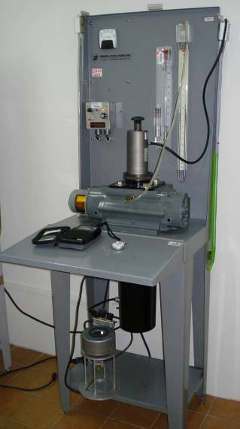
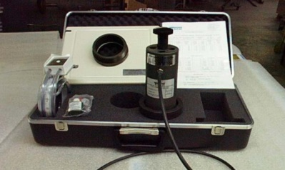
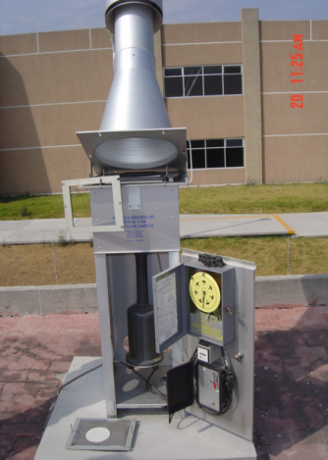
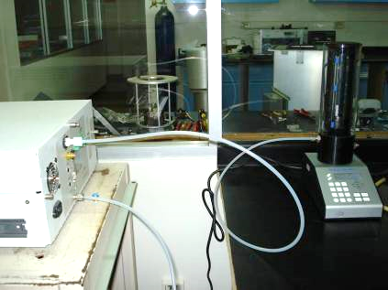
Laboratorio de Calibraciones y Transferencia de Estándares
Calibración de placas de orificio como estándar de transferencia para muestreadores de alto volumen
Calibración / verificación de flujos de controladores de flujo de calibradores dinámicos
Las placas de orificio calibradas en los Laboratorios del INECC son usadas a su vez, para calibrar los muestreadores de alto volumen que operan en los sistemas de monitoreo en México. El muestreo con equipos de alto volumen, continúa siendo el método de referencia para el muestreo de partículas suspendidas PM10
El ajuste y verificación de los calibradores dinámicos que son propiedad de los Sistemas de Monitoreo de la Calidad del Aire (SMCA) da certidumbre a las mediciones de los analizadores de gases que operan en dichos Sistemas.
Se sugiere que cada SMCA verifique en el INECC un calibrador como su estándar de transferencia al menos una vez al año.

Slide 4
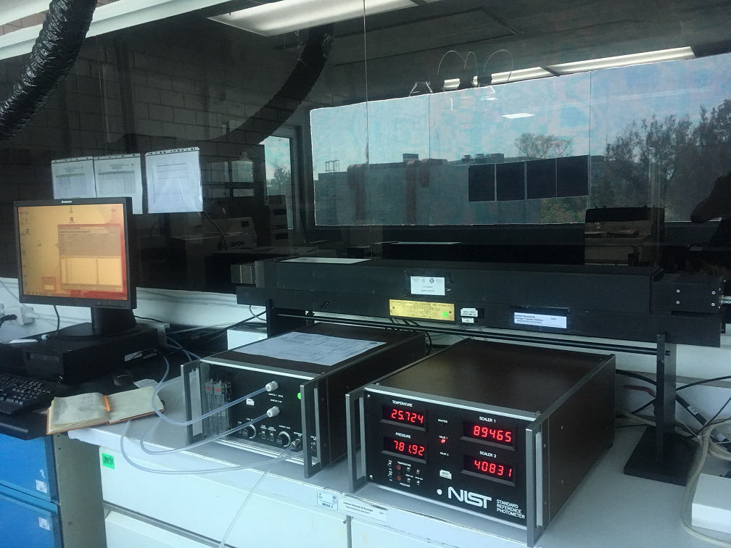
Patrón Nacional para la Medición de
Fracción de Cantidad de Ozono en Aire Ambiente
En 2006 se adquiere al NIST el Fotómetro de Referencia Estándar no. 39 en el mundo y primero en Latinoamérica
En 2009 se declara como Patrón Nacional
El Instrumento participó en 2010 y 2017 en la comparación clave BIPM.QM-K1 que organiza el Buró Internacional de Pesas y Medidas
Nominal values xi / ui / xSRP27 / uSRP27 (nmol/mol)
80 78.67 0.41 78.80 0.36
420 415.55 1.47 415.14 1.24
El INECC han dado apoyo a 22 Estados en la calibración de fotómetros para la medición de ozono, de placas de orificio para muestreadores de alto volumen y controladores de flujo másico (MFC).

Slide 5
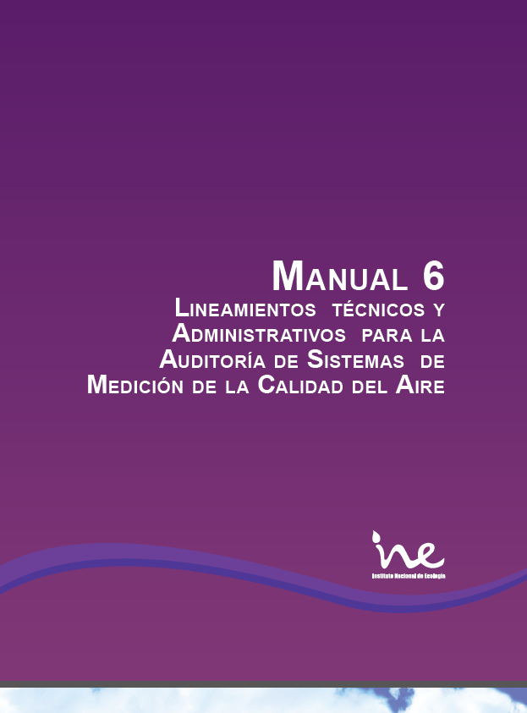
Tipos de Auditorías Técnicas de Desempeño
Auditoría técnica de desempeño
Auditoría por puerto de entrada de muestra del analizador
Auditoría por toma de muestra de la estación
Auditoría de flujo para monitores y muestreadores de partículas
Auditoría de sensores meteorológicos
Auditoría por co - colocación
Evaluación técnica de datos
Evaluación técnica de sistema – Es una revisión completa del sistema de medición de la calidad del aire: Administración, Operación, Laboratorio, Datos y programa de CyAC.

Slide 6
Auditorías técnicas de desempeño
Objetivo:
Evaluar cuantitativamente la respuesta de los instrumentos, mediante la introducción de diferentes concentraciones de gases a una estación de monitoreo de calidad del aire, empleando equipamiento de referencia del INECC.
Importancia:
Contar con los elementos técnicos que permitan conocer la calidad de la información que generan los sistemas de monitoreo de la calidad del aire (SMCA) y en consecuencia sugerir un plan de acción que logre una mejora.
Propósito:
Complementa y Fortalece los programas de aseguramiento y control de la calidad de los SMCA con la finalidad de cumplir los objetivos de calidad de datos. Así como garantizar y validar la aplicación de sus procedimientos.

Slide 7
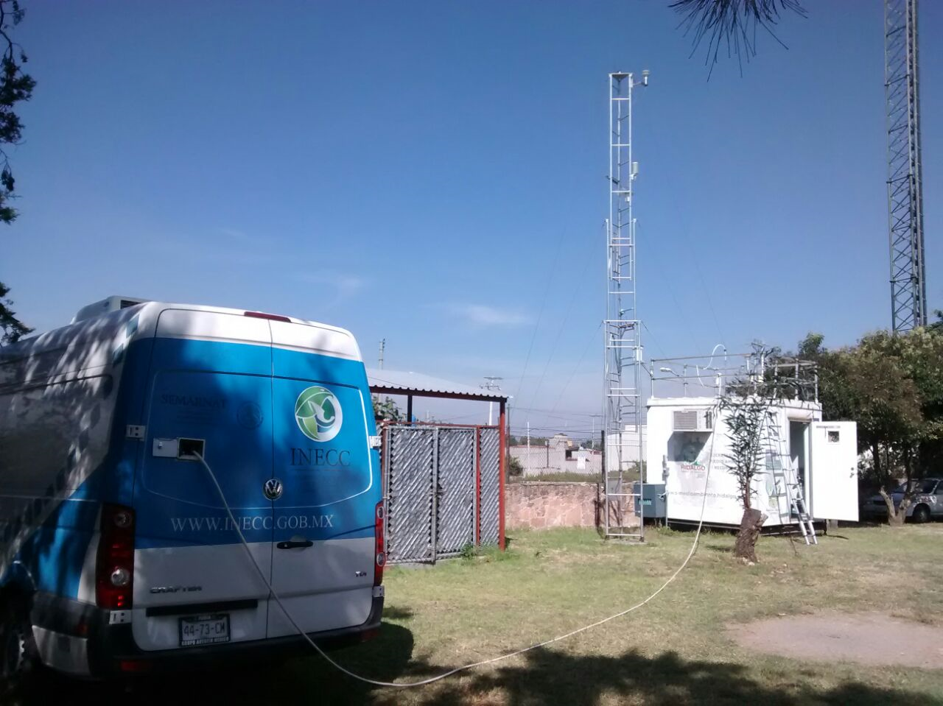
Unidad móvil de Auditorías del INECC
El INECC llevaba a cabo desde 2007, auditorías por puerto de entrada de muestra del analizador, ahora se realizarán auditorías por toma de muestra de la estación y son complementadas con auditorías de flujo para monitores de partículas y auditoría de sensores meteorológicos.

Slide 8
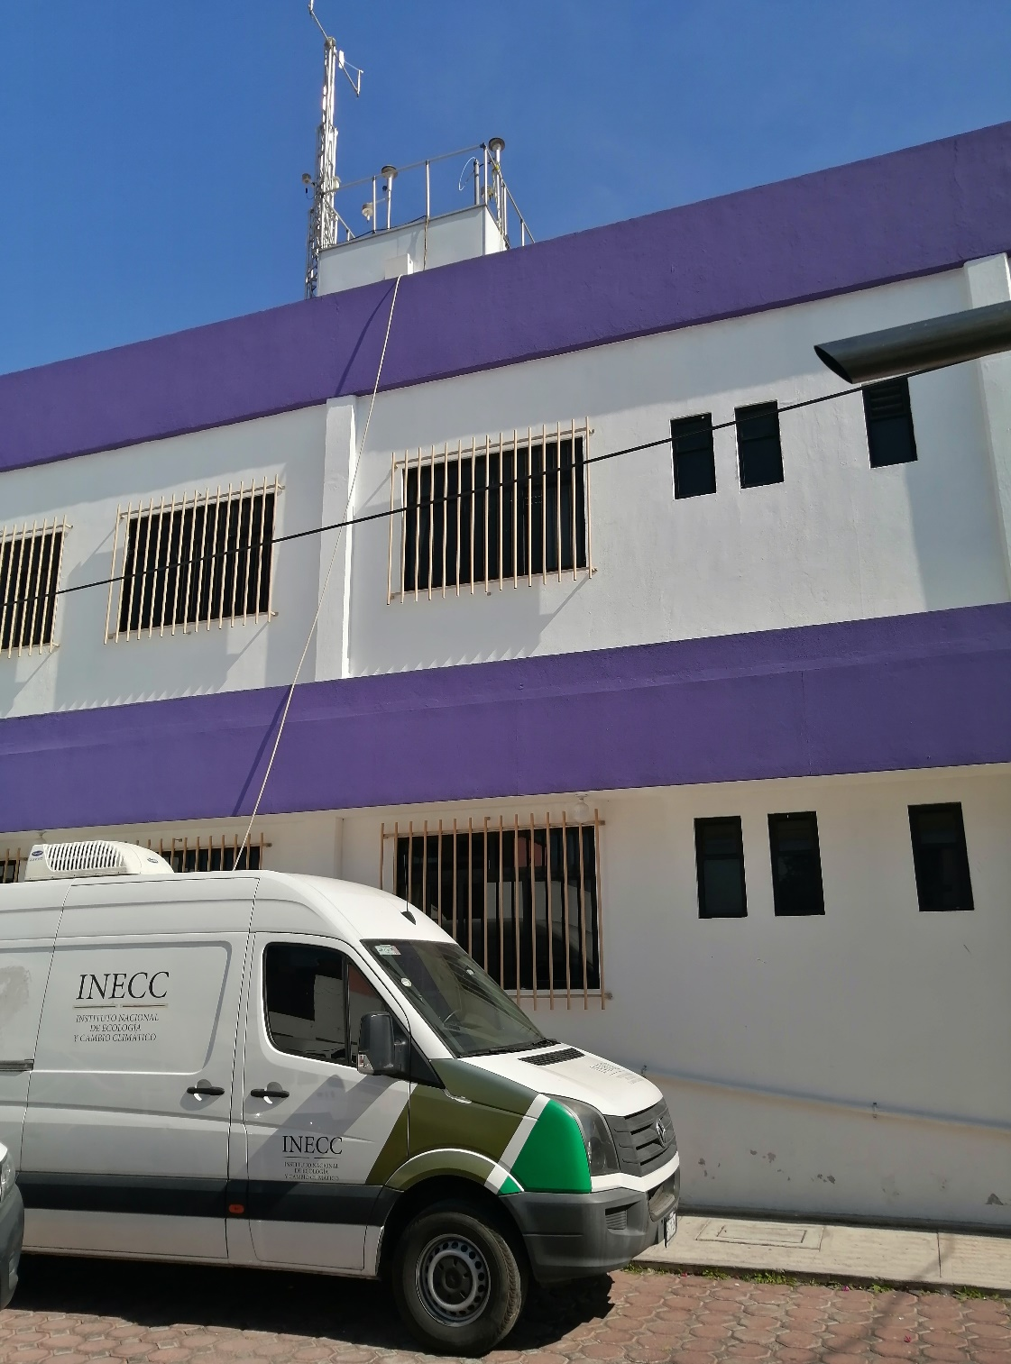
Auditorías por toma de muestra
Importancia
Pone a prueba la integridad del sistema de muestreo de la estación
Permite la identificación de problemas y su inmediata solución
Robustez en la prueba
La temperatura esta controlada dentro del vehículo
Toda la información se almacena en un SAD
El analizador de CO se calibra antes y después de la auditoría
El estándar de Ozono es verificado antes de la auditoría
Ventajas
Se pueden auditar varios analizadores a la vez
El equipo de auditoría esta instalado y listo para funcionar
El proceso de estabilización ocurre en ruta a la estación

Slide 9
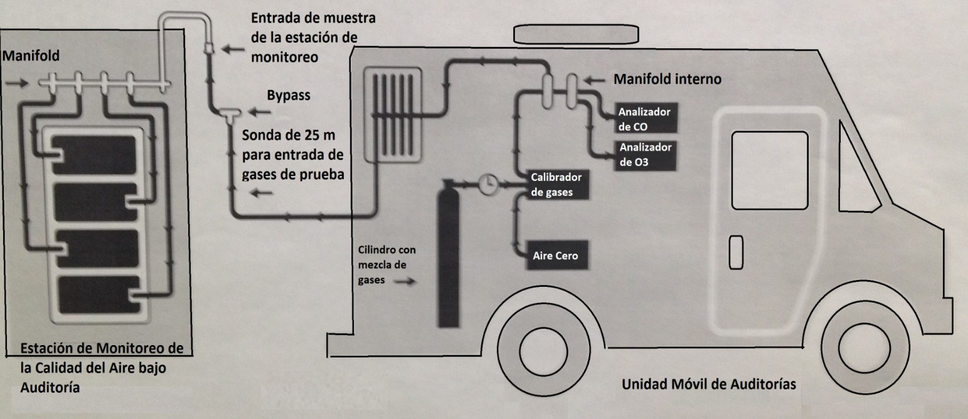
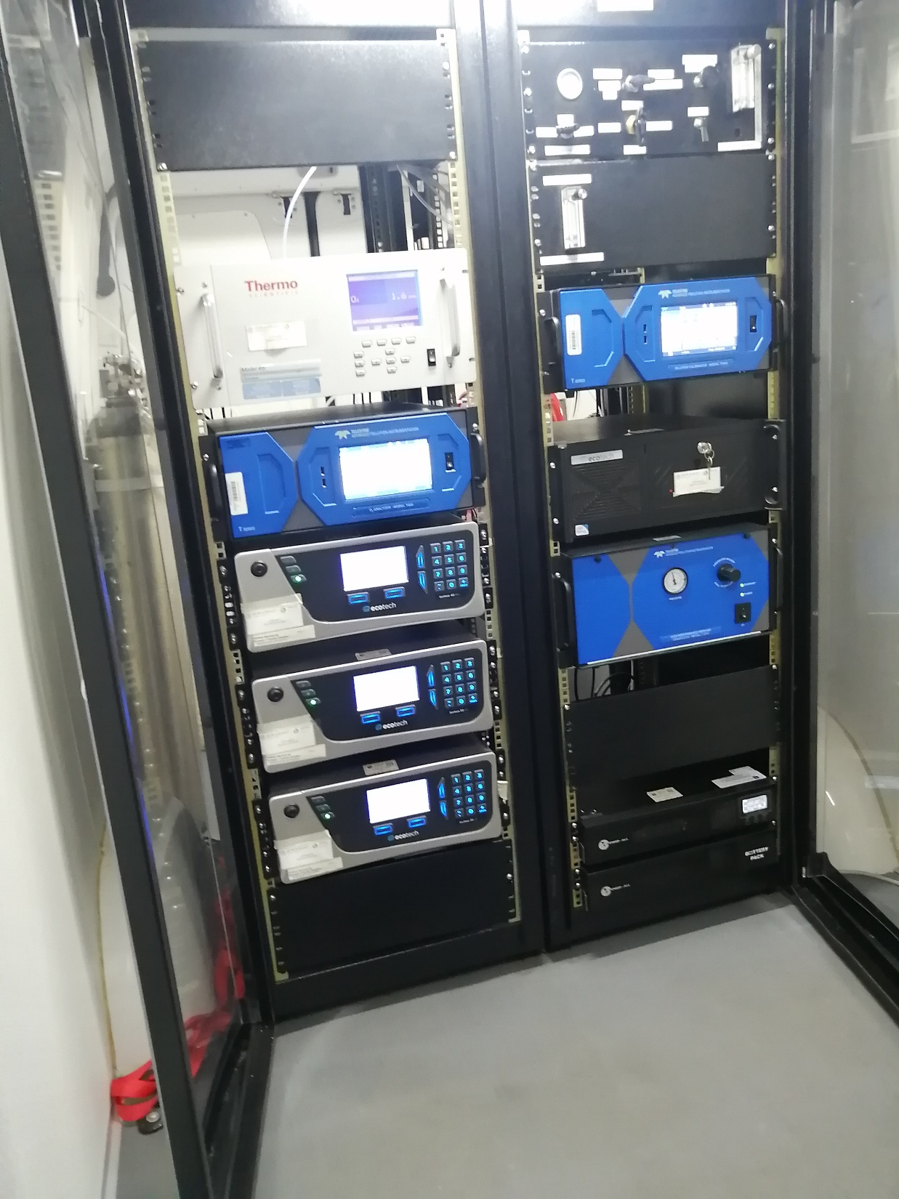
Esquema de la Unidad móvil de Auditorías del INECC

Slide 10
Criterios de calidad para Evaluaciones Técnicas
Parámetros | Criterios
O₃, CO, NO₂, SO₂ | Respuesta de ±10%, ozono (7%)
Muestreador PM₁₀ | Exactitud: hasta 10% del Flujo de diseño
PM₁₀ PM_{2.5} | Flujo <10% del Flujo de diseño Flujo < 5% del Flujo de diseño < 4% del estándar de auditoria | Prueba de fugas <1.5 lpm Temperatura < 2°C Presión Barómetrica < 10 mmHg
Velocidad de Viento | Velocidad de umbral: menor o igual a 0.5 m/s (0.3 g-cm)
 | Exactitud: ± 0.25 m/s hasta 5 m/s y 5% arriba de 5 m/s
Dirección de Viento | Velocidad de umbral: menor o igual a 0.5 m/s (6.3 g-cm)
 | Exactitud: ± 5 grados (exactitud y orientación)
Temperatura Ambiente | Exactitud: ± 0.5 Celsius
Humedad Relativa | Exactitud: ± 3% (10 - 90%) y +/- 5% (0 - 10%, >95 %)
Presión Baromética | Exactitud: hasta 2,25 mmHg
Precipitación | Exactitud: 10% del volumen de entrada

Slide 11
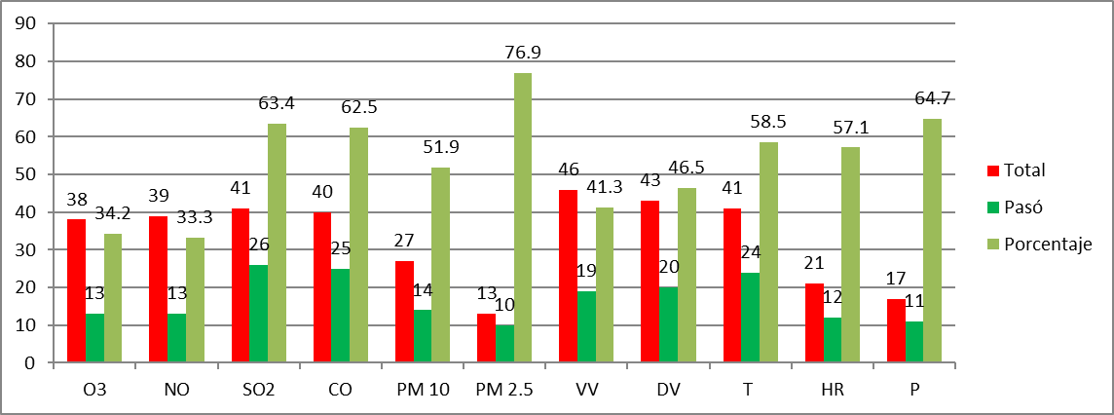
Equipos evaluados 2007-2016

Slide 12
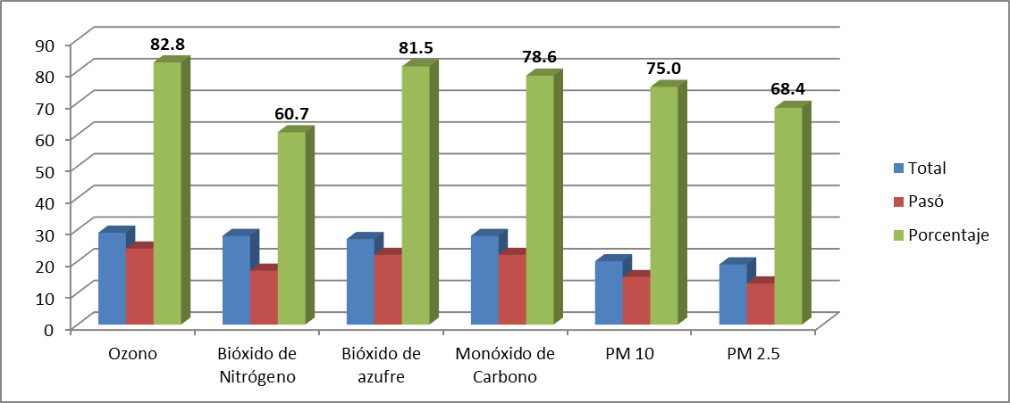
Equipos evaluados 2017-2022

Slide 13
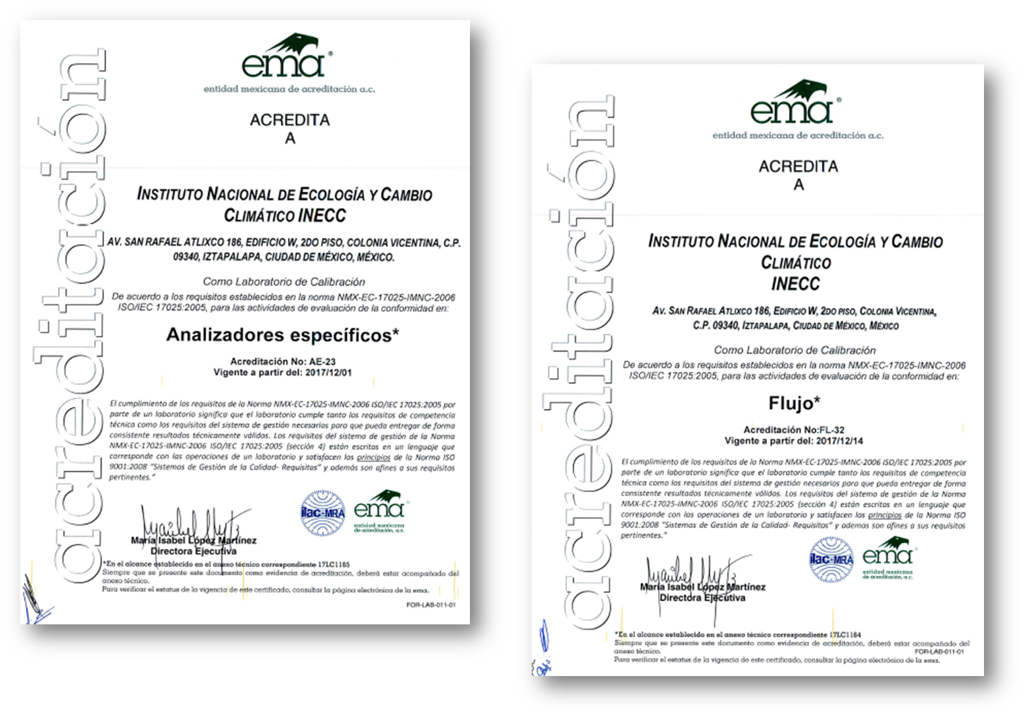
SO2
O3
Caudal de flujo
CO
O3
Auditorías Técnicas

Slide 14
Gracias!

